Slide 1
ACC
임베디드시스템공학과
201901754
신재환

Slide 2
목차
요구사항서
V-Cycle
요구사항분석
시스템 설계
시스템 입출력 결정
상세 설계
단위 테스트
통합 테스트
시연 영상

Slide 3
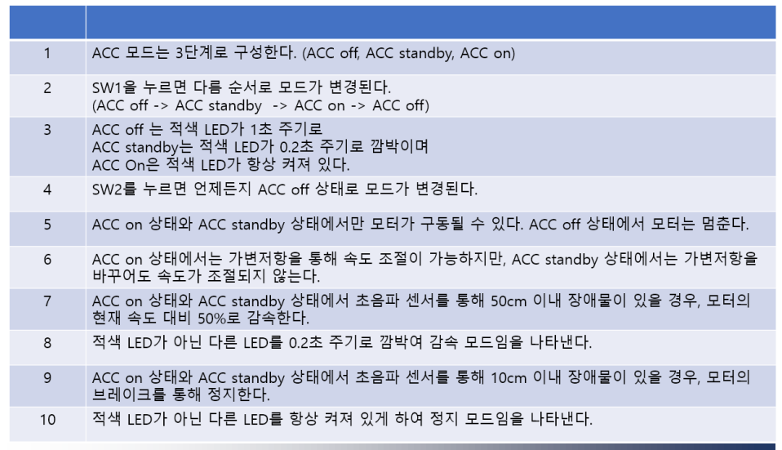
요구사항서
+ 거리가 50cm 이내에 들어오면 부저가 PWM(0~255)중 125로 울리고 10cm 이내에 들어오면 (0~255)중 255로 울림.

Slide 4
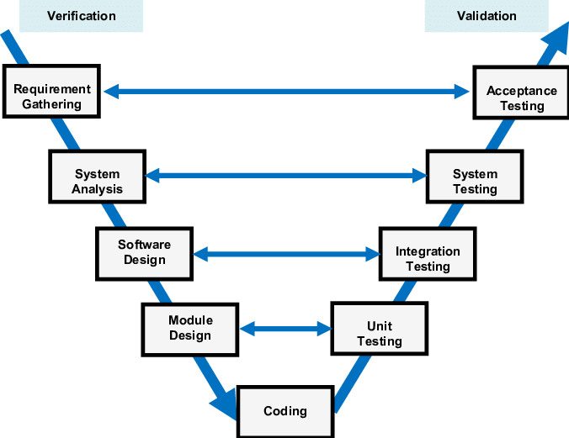
V-cycle

Slide 5
요구사항 분석
Id | Description | Traceability | 중요도 | 기한 | 요청자
swReq01 | ACC off : 0, ACC standby : 1, ACC on : 1로 설정함. 모듈러 3을 이용해 순환. 시스템 작동 시 , Default는 ACC off 모드로 설정되어야 함. | 1,2 | 상 | 2024.02 | 신재환
swReq02 | Switch2는 비상 브레이크로 switch2을 누르면 off로 바뀌고 한번 더 눌러서 풀어줘야지 SW1으로 ACC mode를 바꿀 수 있음. | 1,2 | 상 | 2024.02 | 신재환
swReq03 | 0 Mode일 때는 적색 LED가 1초 주기로 깜박거림 | 1,2 | 상 | 2024.02 | 신재환
swReq04 | ACC off: 0 상태에서 SW1 interrupt가 들어오면 ACC standby : 1로 바뀜. | 1,2 | 상 | 2024.02 | 신재환
swReq05 | 1 Mode일 때는 적색 LED가 0.2초 주기로 깜박거림. | 1,4 | 상 | 2024.02 | 신재환
swReq06 | ACC standby :1 상테에서 SW1 interrupt가 들어오면 ACC on : 2 바뀜 | 3 | 하 | 2024.02 | 신재환
swReq07 | ACC on 모드에서는 적색 led가 항상 켜져있음. | 3 | 하 | 2024.02 | 신재환
swReq08 | ACC on :2 상태에서 SW1 interrup가 들어오면 ACC off : 0으로 바뀌면서 순환함. | 3 | 하 | 2024.02 | 신재환
swReq09 | Standby, On 모드에서 sw2에 입력이 들어오면 Mode 0인 ACC off가됨. Sw2가 1인 상태에서 sw1로 모드를 바꿀 수 없음. SW2가 눌린상태에서 SW1을 누르면 Mode가 바로 바뀌지 않고 SW2을 눌러 풀어주면 그때 반영됨. | 8 | 하 | 2024.02 | 신재환

Slide 6
요구사항 분석
Id | Description | Traceability | 중요도 | 기한 | 요청자
swReq10 | Mode : 0에서는 brake를 걸거나 PWM duty를 0을 줘서 모터가 멈춤. | 1,2 | 상 | 2024.02 | 신재환
swReq11 | Mode : 1에서는 초기 ADC값 or ACC on에서 설정된 가변저항 값으로 모터가 돌음. 가변저항 값으로 속도 조절은 불가함. 모터 속도는 0~255(0%~100%)로조절가능. | 1,2 | 상 | 2024.02 | 신재환
swReq12 | Mode : 2에서는 가변저항 값을 바꾸면서 모터의 속도를 조절 할 수 있음. | 1,2 | 상 | 2024.02 | 신재환
swReq13 | Mode 1,2일 때 초음파 센서의 값이 50cm 이하이면 가변저항값에 0.5을 곱해 모터의 duty를 ½해줌. | 1,2 | 상 | 2024.02 | 신재환
swReq14 | Mode 1,2일 때 초음파 센서의 값이 10cm 이하이면 모터 동작을 멈춤 | 1,4 | 상 | 2024.02 | 신재환
swReq15 | Mode 1,2 and 50cm이하 10cm 이상일때는 청색 LED 점등하며 감속모드 표시 | 3 | 중 | 2024.02 | 신재환
swReq16 | Mode 1,2 and 10cm 이하일때는 청색 LED 항상 키면서 정지상태 표시. | 3 | 중 | 2024.02 | 신재환
swReq17 | Mode 1,2 일때 초음파 센서 값이 10cm 이상 50cm 이하면 부저 초기값의 0,3배로 소리 출력 | 3 | 중 | 2024.02 | 신재환
swReq18 | Mode 1,2 일때 초음파 센서 값이 10cm 이하이면 | 8 | 중 | 2024.02 | 신재환

Slide 7
시스템 설계
LED contorl
MODE contorl
Mode 1
SW1
Mode 2
SW2
Mode 3
Distance
motor
control function

Slide 8
시스템 입출력 결정
Decision Module
LED control subsystem | subsystem Name | LED control block
 | Input Data | Distance [cm], Mode Stage [1,2,3]
 | Output Data | Pin 12,13 digital output
 | 담당자 | 신재환
 | 설명 | MODE와 차간거리에 따른 LED를 control 함
Motor control subsystem | Function Name | Motor speed control,
 | Input Data | 가변저항 값 [0 ~ 255] Ultra sensor value [cm]
 | Output Data | Motor pin11, Buzzer pin5 output, distance state
 | 담당자 | 신재환
 | 설명 | 가변 저항값으로 모터의 속도를 contol하고 distance에 따라 속도 변화를 줌.
Distance control Subsystem | Function Name | Distance measurement
 | Input Data | Ultra sensor value [cm]
 | Output Data | Distance state, buzzer state, blue LED
 | 담당자 | 신재환
 | 설명 | 초음파센서로 물체와의 거리를 판별하고 거리에 따른 가중치를 곱해줌.
Mode control subsystem | Function Name | Mode determination
 | Input Data | State SW1, state SW2
 | Output Data | Off/standby/off [0, 1,2]
 | 담당자 | 신재환
 | 설명 | SW1으로 ACC off, ACC standby, ACC off값을 순환하면서 control, SW2누르면 ACC off로 바뀜.

Slide 9
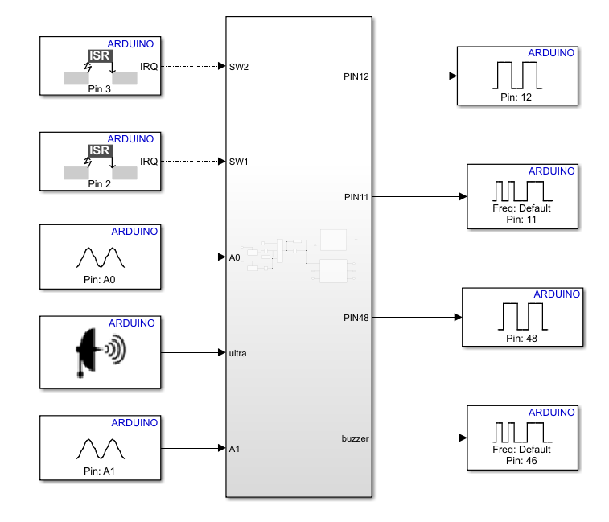
시스템 설계 - Subsystem 1
입력
출력

Slide 10
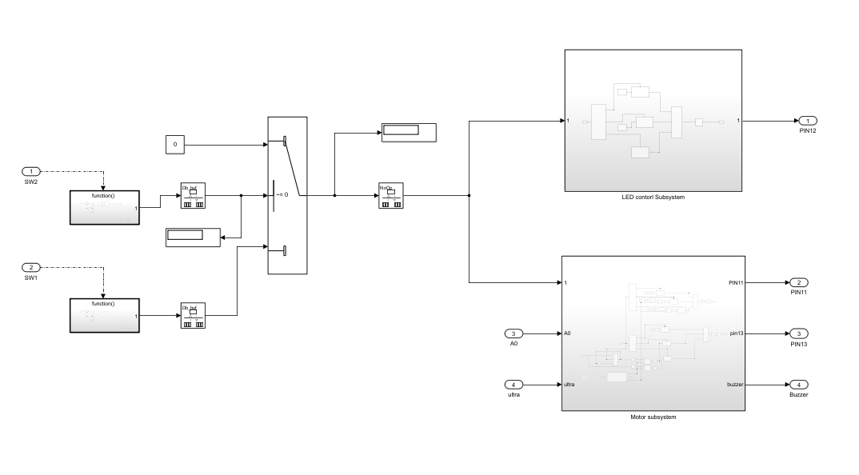
시스템 설계 - Subsystem 2
MODE CONTOL
BLOCK
LED CONTROL
BLOCK
pin12
pin11
MOTOR CONTROL
BLOCK
pin13
pinD5

Slide 11
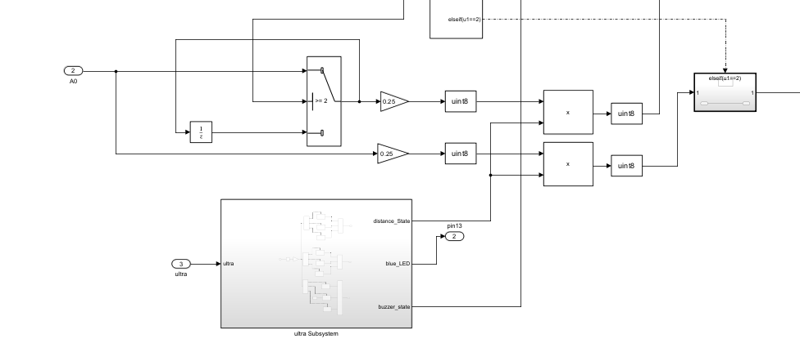
시스템 설계 - Subsystem 3
MOTOR CONTROL
BLOCK
Standby contol
Distance CONTROL
BLOCK

Slide 12
단위 테스트
모듈 | 검증방법 | 중요도 | 검토자 | 결과
모터 | ACC off일때 모터 정지 ACC standby, on일때 초음파 센서 거리 값에 따른 동작확인 ACC standby, on일때 가변저항 값에 따른 속도 확인 가변 저항에 따른 모터 속도 변함 확인 | 상 | 신재환 | pass
Buzzer | 물체와의 거리에 따른 buzzer 정상 동작 확인 거리에 따른 buzzer 추력 확인 | 상 | 신재환 | pass
LED | ACC Mode에 따른 적색 LED 동작 확인 거리에 따른 청색 LED 동작 확인 | 상 | 신재환 | pass
초음파 | 물체와의 거리에 따른 변환값 확인 (CM) 확인 10cm, 50cm 위치에 따른 return 값 확인 | 상 | 신재환 | pass
판단 | 초음파 센서로 측정한 물체와의 거리가 50CM 이상인 경우 ADC 값 그대로 모터 PWM을 제어하는 PIN11에 넣어줌. 초음파 센서로 측정한 물체와의 거리가 50cm 이하일 때 ADC 값을 ½해주고 청색 LED 0,2초 마다 점멸. 초음파 센서로 측정한 물체와의 거리가 10cm 이하일 때 ADC 값을 0으로 해주고 청색 LED 항상켜짐. | 상 | 신재환 | pass
SWITCH | SW1을 누를때마다 ACC off, ACC standby, ACC on모드 순으로 순환함. SW2을 누르면 ACC 어느 모드에 있던 ACC off로 전환 SW2을 한번 누른 상태로 SW1으로 Mode 변경 안됨 SW2을 한번 누른 상태로 SW1을 누르고 SW2을 누르면 SW1누른 만큼 Mode 이동 | 상 | 신재환 | pass
ADC | 보드의 ADC resolution이 8bit이므로 최대로 오른쪽으로 돌렸을때 0, 최대로 왼쪽으로 돌렸을때 255가 정상적으로 나오는지 확인. 가변 저항에 따른 모터 속도 변함 확인 | 상 | 신재환 | pass
buzzer | 초음파 센서로 측정한 물체와의 거리가 50cm 이하일 경우 PWM(0~255) 중 125출력으로 부저를 울림 10cm 이하로 들어오면 PWM(0~255) 중 255로 부저울림. | 상 | 신재환 | pass

Slide 13
통합 테스트
Test ID | Summary | prerequisite | Test Scenario | result
test1 | SW1을 한 번 누르면 시동이 걸림. ACC off일때 모터 정지, 적색 LED 2초마다 깜박거림. | 시동 OFF | 1. 적색 LED가 2초 주기로 깜박 거림. | pass
Test2 | ACC off일 때 SW1을 한번 더 누르면 ACC standby Mode로 바뀌고 적색 LED가 0.2초 주기로 깜박거림. 모터가 가변저항 A0 초기값으로 회전함 | ACC OFF | 적색 LED가 0,2초 주기로 깜박거림 & 모터속도가 A0 초기값으로 회전 | pass
Test3 | ACC standby일 때 SW1을 한번 더 누르면 ACC on Mode로 바뀌고 적색 LED가 계속 켜져있음. 가변저항 값을 돌리면서 모터의 속도를 실시간 통제 가능. | ACC Standby | 적색 LED가 계속 켜져있고, 가변저항을 돌리면서 모터속도를 제어 가능. | pass
Test4 | ACC on일때 SW1을 누르면 ACC off로 바뀜. SW2을 누르면 ACC off Mode로 바뀜. | ACC on, ACC off, Acc standby | ACC on일때 SW1을 누르면 ACC off로 바뀌고, SW2을 누르면 어느 모드에 있던 ACC off로 바뀜 | pass
Test5 | ACC standby일때 초음파 센서로 측정한 거리가 50cm이내면 가변저항 0~255값의 ½로 모터 속도를 낮추고 청색 LED 0.2초마다 깜박거림, 10cm 이내면 모터를 멈춤추고 청색 LED 계속 켜져있음 | ACC standby | ACC standby일때 물체를 이동하며 모터의 속도, 청색 LED가 깜박거리는지 판단 | pass
Test6 | ACC on일때 초음파 센서로 측정한 거리가 50cm이내면 가변저항 0~255값의 ½로 모터 속도를 낮추고 청색 LED 0.2초마다 깜박거림, 10cm 이내면 모터를 멈춤추고 청색 LED 계속 켜져있음 . 가변 저항 값을 돌려가며 모터속도 제어 | ACC on | ACC on일때 물체를 이동하며 모터의 속도, 청색 LED가 깜박거리는지 판단 | pass
Test7 | ACC standby, on일때 50cm, 10cm이내에 물체가 들어오면 부저가 울림. | ACC standby, ACC on | 초음파 센서로 측정한 거리가 10cm, 50cm 이내에 들어오면 부저가 울림. | pass

Slide 14
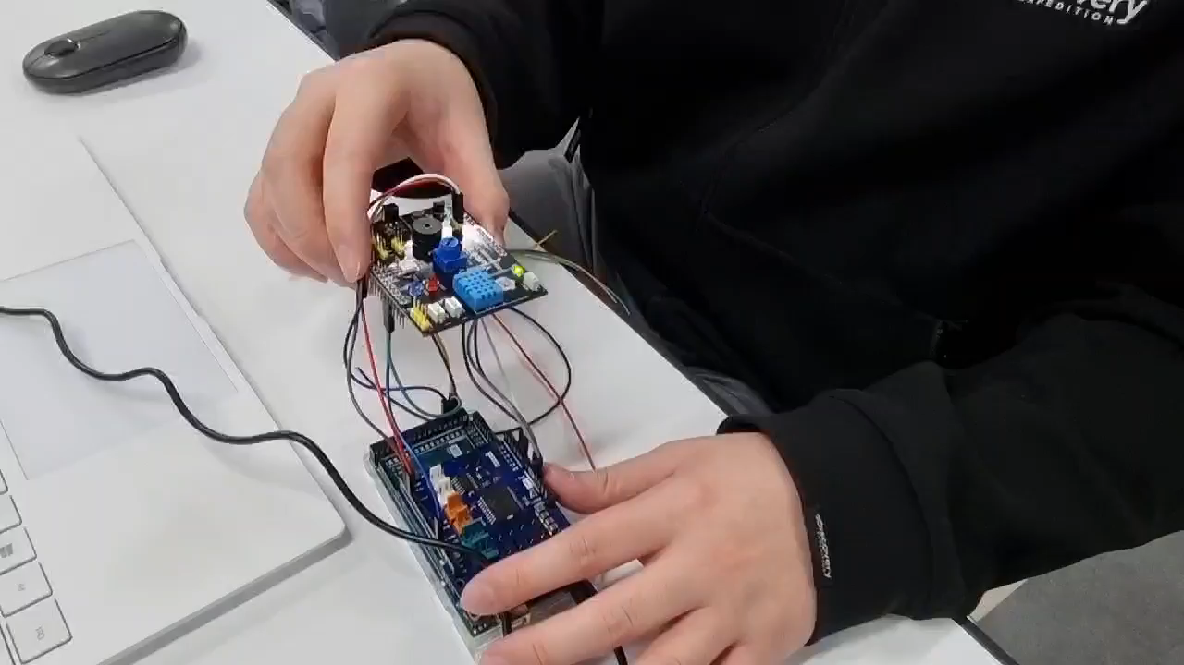
시연 영상

